Slide 1

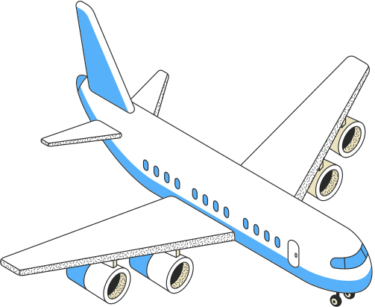

AERO LINK

Slide 2
EQUIPE:
  Andreza pinheiro
  Gabriel Caua
  George Rafha
  Ícaro Sancho
  Mario Roberto
  Miguel Chagas

Slide 3
RESERVA DE VOOS
Uma companhia aérea gerencia clientes e reservas. Clientes fazem reservas de voos específicos, informando assentos, classe e valor etc. Cada reserva registrada tipo, trecho, tempo estimado e status. Voos possuem aeroportos de origem e de destino. Cada reserva é ligada apenas um voo. Um cliente pode fazder várias reservas.

Slide 4
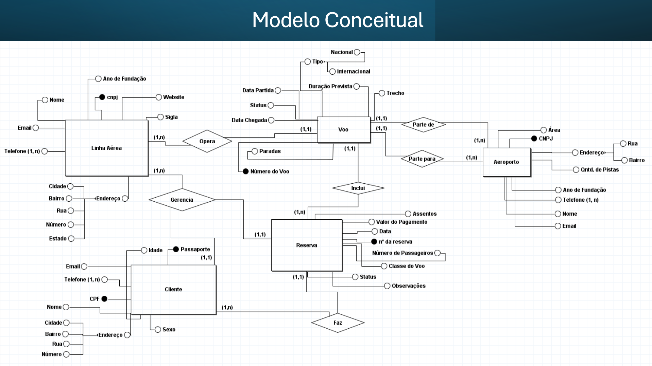

Slide 5
